Slide 1

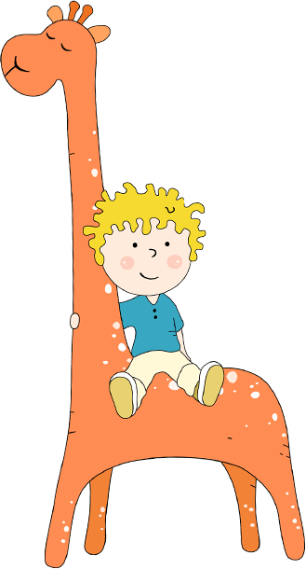
Chào mừng các em đến với tiết học môn Tiếng Việt

Slide 2

Đọc mở rộng
Đọc thơ, câu chuyện về chú bộ đội hải quân

Slide 3
Yêu cầu cần đạt
1. Tìm đọc được sách, báo, bài thơ, câu chuyện viết về các chú hải quân.
2. Rèn kĩ năng giao tiếp, làm việc nhóm, ...

Slide 4
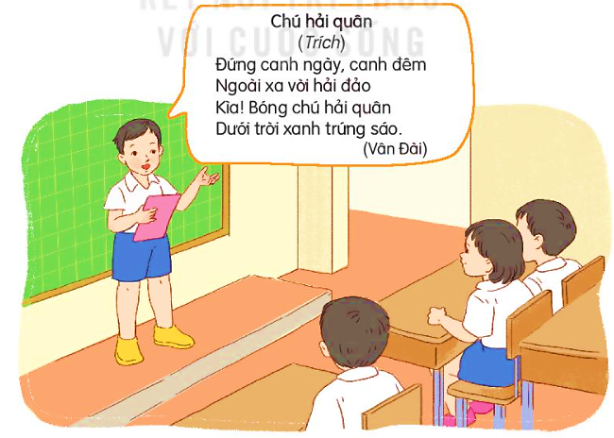
  1. Tìm đọc bài thơ, câu chuyện viết về các chú bộ đội hải quân.

Slide 5
  2. Đọc cho các bạn nghe những câu văn, câu thơ em thích.

Slide 6
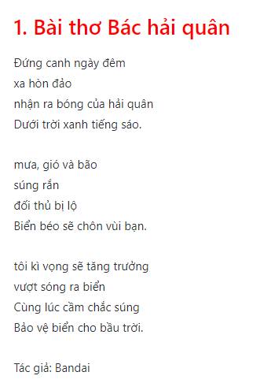



Slide 7
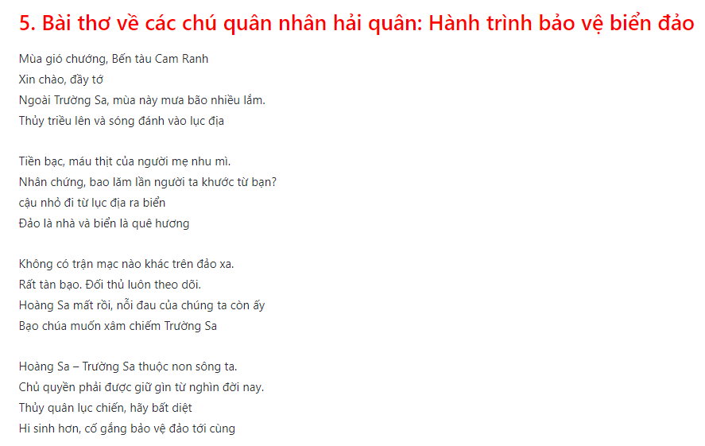
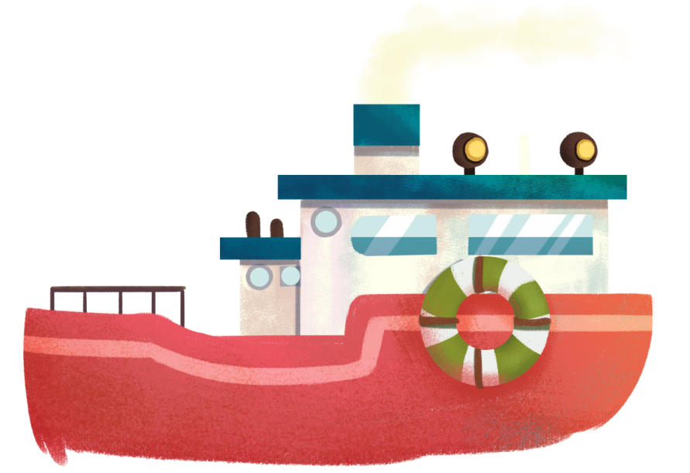
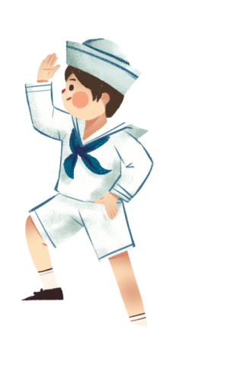

Slide 8



Củng cố và dặn dò

Slide 9




CHÀO TẠM BIỆT CÁC EM!

